Slide 1
«Я В АГРО»: НОВЫЕ ВОЗМОЖНОСТИ ДЛЯ МОЛОДЫХ СПЕЦИАЛИСТОВ ОТ РОССЕЛЬХОЗБАНКА

Slide 2
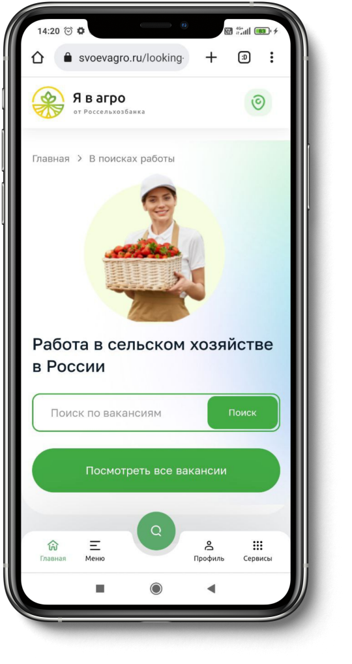
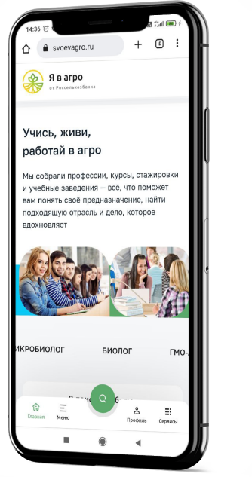
Платформа №1 в АПК
ЧТО ТАКОЕ «Я В АГРО»:
Я в Агро – платформа, которая поможет выбрать свой путь в профессии и сделать первые успешные шаги:
поиск и подбор персонала, работа со школьниками и студентами, вокруг которой формируется агрокомьюнити компаний, образовательных учреждений, экспертов и молодежи
Возможности:
Привлечение студентов образовательных учреждений на практику, стажировки, онлайн-встречи, проекты.
Системная работа с проектами студентов.
Поиск опытных специалистов АПК, продвижение вакансий
Продвижение компании, укрепление HR-бренда
Размещение курсов и обучающих программ
Организованная работа с учащимися проекта «Агроклассы»

Slide 3
«Я В АГРО» В ЦИФРАХ
Платформа №1 в АПК
> 19,5 тысяч
> 2 тысяч
вакансий
работодателей
> 3 тысяч
программ обучения
> 90
> 192
ВУЗов и образовательных учреждений
направлений обучений

Slide 4
НАША МИССИЯ — ПОПУЛЯРИЗАЦИЯ ПРОФЕССИЙ СЕЛЬСКОХОЗЯЙСТВЕННЫХ ОТРАСЛЕЙ
Есть миф, что работа в сфере сельского хозяйства — это высокие физические нагрузки при низкой зарплате.
Показываем, что агробизнес сейчас — это автоматизированные технологии, достойные условия труда и интересные перспективы
Создаем агрокомьюнити, в котором можно вырасти, найти работу мечты, запустить свой проект и вдохновиться историями успеха
Запускаем цифровые сервисы, позволяющие усилить возможности HR-департамента компаний АПК
4

Slide 5
ЧТО МЫ ДЕЛАЕМ
Новые возможности для вузов
ФОРМИРУЕМ ИМИДЖ ОБРАЗОВАТЕЛЬНОГО УЧРЕЖДЕНИЯ
Создаем персонализированную страницу
Привлекаем внимание будущих абитуриентов: подробно описываем программы,
условия обучения, подготовительные курсы
Публикуем актуальные новости, предстоящие события, дни открытых дверей
СОВЕРШЕНСТВУЕМ МЕТОДЫ ОБУЧЕНИЯ
Способствуем цифровизации обучения посредством создания электронных курсов
Публикуем готовые курсы для посетителей сайта; помогаем с их продвижением и продажей
Размещаем книги и методические материалы на платформе
ПОМОГАЕМ С ТРУДОУСТРОЙСТВОМ
Для студентов и выпускников: актуальные вакансии, простой поиск стажировок в надежных компаниях
Для школьников, абитуриентов и студентов: волонтерские программы и подработка в свободное время
Для работодателей: поиск подходящих сотрудников
ОБЪЕДИНЯЕМ ВОЗМОЖНОСТИ
Проводим встречи с ведущими компаниями АПК
Оказываем экспертную поддержку научным проектам студентов
Анонсируем задания, конкурсы, чемпионаты, олимпиады для студентов

Slide 6
Платформа №1 в АПК
КАК ПЛАТФОРМА ПОМОГАЕТ СТУДЕНТАМ
ОТКРЫТЫЕ ВОПРОСЫ СТУДЕНТОВ:
Какие направления обучения наиболее востребованы
Где найти интересные идеи для своих практических работ и проектов
Где найти стажировку или подработку
Как правильно составить свое резюме молодому специалисту
Как устроиться на работу в крупную компанию АПК, какие карьерные возможности существуют
Как грамотно выстроить свой карьерный трек
Как можно получить дополнительные знания
Как получить грант на реализацию своего проекта
РЕШЕНИЯ НА Я В АГРО:
Детальная информация о профессиях, профориентационные тесты, курсы, стажировки и каталог аграрных колледжей и вузов – все, что поможет понять свое предназначение и найти подходящую отрасль
Партнерство с ведущими работодателями с сфере АПК
В настоящее время на сайте доступно около 19,5 тысяч актуальных вакансий и более 200 предложений стажировки
Цифровой сервис по созданию резюме
Фильтры по желаемой зарплате, городу и необходимости жилья облегчают поиск
Знакомство и общение с агрокомпаниями, встречи со специалистами, повышение своей экспертности
Участие в проектах компаний реального бизнеса, дополнительное бесплатное обучение, оплачиваемые стажировки, а также призы и бонусы
Организованная работа со школьниками Агроклассов

Slide 7
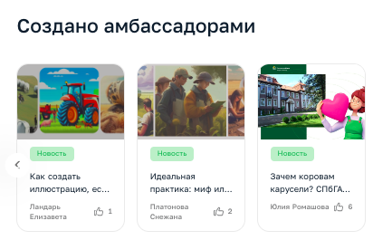
Платформа №1 в АПК
КЛУБ АМБАССАДОРОВ - ПРИВЛЕЧЕНИЕ И РАБОТА С ТАЛАНТЛИВЫМИ СТУДЕНТАМИ
КЛУБ АМБАССАДОРОВ ОБЪЕДИНЯЕТ СТУДЕНТОВ РАЗНЫХ ВУЗОВ, ВЫПОЛНЯЮЩИХ РАЗЛИЧНЫЕ ЗАДАНИЯ И ПОЛУЧАЮЩИХ ЗА ЭТО БАЛЛЫ. РАБОТУ СТУДЕНТОВ ПОЛНОСТЬЮ КООРДИНИРУЕТ КОМАНДА Я В АГРО
Задачи для студентов:
Продвижение своего колледжа на платформе: статьи, новости, блоги, видео, выступления перед абитуриентами. Распространение информации в соцсетях и школах.
Подготовка профориентационного контента о своей профессии с помощью материалов, полученных от работодателей- курс, видео, встречи. Этот контент размещается на портале, рассказывают о нем в школах. Блоги о совместных проектах студенты-образовательные учреждения-работодатели.
Является отличным материалом для плановой профориентации

Slide 8
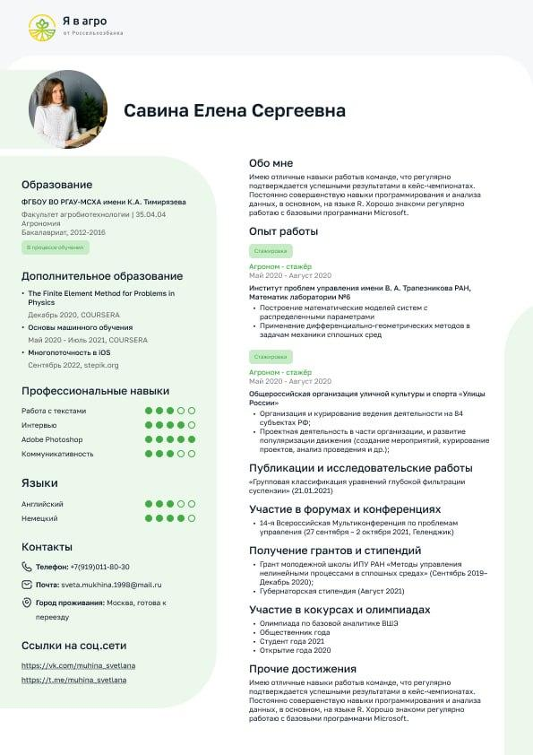
Платформа №1 в АПК
ЦИФРОВОЙ ПРОФИЛЬ КАК ТОЧКА ВХОДА
В ЗОЛОТОЙ КАДРОВЫЙ РЕЗЕРВ:
Включает информацию о направлении обучения и специальности
Позволяет разместить информацию о своем научном проекте.
Предусматривает возможность сделать запрос на помощь экспертов в работе над проектом, а также откликнуться на задания.
Автоматически учитывает интересы, активность, научную работу, публикации и общественную работу, а также подготовку контента
Формирует Золотой кадровый резерв АПК
УМНЫЙ ПОМОЩНИК ДЛЯ ЗАПОЛНЕНИЯ РЕЗЮМЕ
Решает проблему “не знаю, что написать в резюме”
Работает на основе нейросетей
На основе небольших вводных предлагает развернутые варианты формулировок, помогает описать свой опыт
Повышает конверсию в заполнение резюме и растит количество соискателей
Подключает умную ленту и рекомендации самых релевантных вакансий

Slide 9
Платформа №1 в АПК
КАК ПЛАТФОРМА ПОМОГАЕТ КОМПАНИЯМ АПК
ОТКРЫТЫЕ ВОПРОСЫ КОМПАНИЙ:
Нехватка квалифицированных кадров, ограниченный выбор уже обученного персонала на рынке
Нежелание талантливой молодежи идти в сферу АПК
Конкуренция между работодателями за талантливых специалистов
Ограничение в рекламных бюджетах, HR-кадрах: сложно поддерживать контакты со всеми вузами и ссузами, необходима огромная команда, чтобы везде успеть. Нужна своя команда маркетинга, чтобы эффективно привлекать новых сотрудников и продвигать вакансии
РЕШЕНИЯ НА Я В АГРО:
Внедрение новых цифровых сервисов для расширения возможностей HR-отдела. Цифровая трансформация работы со студентами и школьниками для оптимизации времени и денег, сбор и исследование информации о тысячах потенциальных соискателей, чтобы сделать выбор, основанный на данных
Бесплатное продвижение вакансий и стажировок: seo, контекстная и таргетированная реклама, социальные сети, охват аудитории более 200 000 человек
Организация встреч со студентами, онлайн-трансляций
Создание контента - статьи, интервью, видео, изображения, истории успеха
Возможность принять участие в больших федеральных проектах: Клуб Амбассадоров, Агроклассы, Агролидеры, Всероссийская олимпиада, хакатоны, чемпионаты, карьерные марафоны
Продвижение мероприятий и активностей компании: новость на сайте, посты в вк и тг, рассылка по собственной и партнерской базе

Slide 10
Новые возможности для вузов
ПАРТНЕРСТВО С ВЕДУЩИМИ КОМПАНИЯМИ АПК
ВЕДУЩИЕ КОМПАНИИ АПК УЖЕ ПРЕДСТАВЛЕНЫ НА ПЛАТФОРМЕ:
Созданы страницы компаний
Размещены вакансии и резюме
Регулярно проводятся встречи онлайн со студентами, конкурсы, кейс-чемпионаты
Построенная логическая связь функционала для школьников, студентов, опытных соискателей и компаний на основе инновационных цифровых технологий позволяет усилить взаимопроникновение науки и бизнеса на базе платформы
Организовано общение и совместные проекты в Клубе амбассадоров
Запущены стартапы в хакатонах и кейс-чемпионатах

Slide 11
Платформа №1 в АПК
КАК ПЛАТФОРМА ПОМОГАЕТ ОБРАЗОВАТЕЛЬНЫМ УЧРЕЖДЕНИЯМ
ОТКРЫТЫЕ ВОПРОСЫ КОМПАНИЙ:
Аграрные профессии не пользуются популярностью у абитуриентов. Низкий проходной балл для абитуриентов, в образовательные учреждения почти не поступают победители олимпиадн и медалисты
Многие выпускники школ идут в аграрные колледжи только «ради корочки», заведомо зная, что не будут работать по специальности
Отсутствие довузовской подготовки: недостаточное агроклассов и агроэкологических объединений школьников
РЕШЕНИЯ НА Я В АГРО:
Создание персонализированных страниц колледжей
Привлечение внимания будущих абитуриентов: подробные описания программ, условий обучения, подготовительных курсов
Публикация актуальных новостей, предстоящих событий, расписания дней открытых дверей
Цифровизация обучения посредством создания электронных курсов
Публикация готовых курсов для посетителей сайта; помощь с их продвижением и продажей
Размещение книг и методических материалов на платформе
Автоматизация процессов проверки знаний с помощью online тестов
Помощь с трудоустройством студентов и выпускников

Slide 12
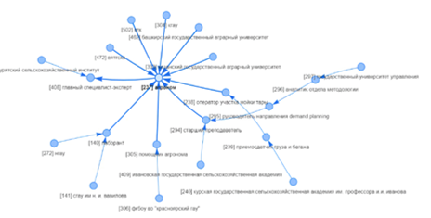
Платформа №1 в АПК
ПОСТРОЕНИЕ КАРЬЕРНЫХ ТРЕКОВ
ПРИ ПОМОЩИ ИСКУСТВЕННОГО ИНТЕЛЛЕКТА
Школьники могут увидеть перспективы обучения в выбранном направлении на основе реальных примеров, узнать, как получить профессию будущего
Студент видит разные варианты карьеры для себя, а также советы и рекомендации
Соискатель понимает, в каком направлении он может двигаться, а также как прийти к намеченной цели
Встроенные рекомендации, вакансии, мероприятия, статьи
Построение индивидуальной траектории обучения
Умная лента
Вакансии, истории успеха, новости и анонсы встреч от агрокомпаний-партнеров будут встроены в треки
Цифровизация проектной работы:
Платформа дает студентам возможность вести работу над научными проектами на Я в Агро и получить помощь и поддержку от реального бизнеса и ученых
Система позволит объединить проекты в треки и организованно с ними работать, привлекая именно тех студентов, которые интересны компании
Сервис позволит усилить привлекательность компании для студентов за счет более простого вовлечения в проекты и задачи реального бизнеса
Компания получает удобный сервис для системной работы, включающей ответы на запросы студентов, участие во встречах, массовый охват студентов и школьников

Slide 13
Платформа №1 в АПК
ОНЛАЙН-ВСТРЕЧИ СТУДЕНТОВ
С сентября 2023 г. началась работа проектных треков по направлениям, объединяющим студентов из разных регионов, работающих над смежными темами, и представителей компаний.
В рамках каждого трека реализуются научные проекты,
и компании получают системную возможность подключиться именно к тем проектам и студентам, которым нужна их помощь.
Также будет организовано обучение по развитию и продвижению бизнеса, управлению проектами и другим темам, касающимся запуска проекта.
УЧАСТИЕ В ПРОЕКТЕ АГРОЛИДЕРЫ
Проект Агролидеры проводится для выявления и поощрения талантливых студентов, многие победители работают над проектом вместе со своим научным руководителем, тем самым продвигая свою профессию и реализуя значимые проекты.
В рамках Я в Агро скоро будет реализован функционал, позволяющий найти и пригласить студентов, работающими именно над теми проектами, которые интересны компании, а также предложить свои кейсы и задачи

Slide 14
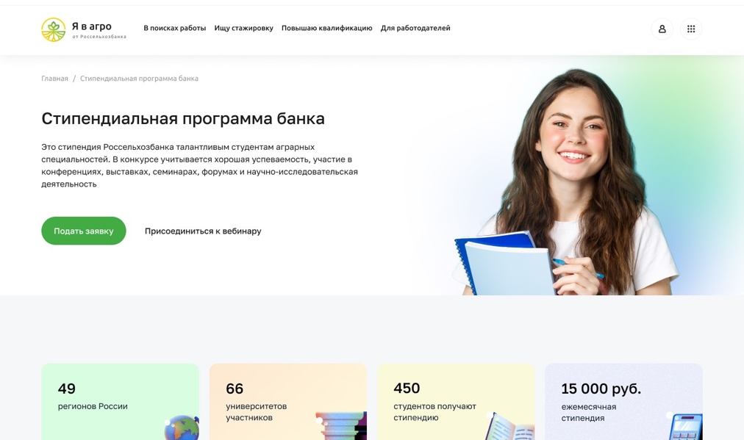
Платформа №1 в АПК
СПЕЦИАЛЬНЫЕ ПРОЕКТЫ РОССЕЛЬХОЗБАНКА
В числе наших главных приоритетов - поддержка молодых талантов, научной деятельности, инноваций, продвижение сферы АПК и формирование агрокомьюнити.
Именно поэтому мы на постоянной основе реализуем целый ряд проектов социальной направленности:
Стипендиальная программа Россельхозбанка
Агролидеры
Карьерный марафон с Аленой Владимирской
Хакатоны и кейс-чемпионаты

Slide 15
Платформа №1 в АПК
ПЛАН СОТРУДНИЧЕСТВА:
Для размещения на платформе «Я в Агро» необходимо:
Подготовить и прислать ответственному лицу Банка информацию о своем колледже: название, описание, средний балл для поступления, направления обучения, контакты приемной комиссии, ссылку на сайт и социальные сети.
Контакты: KovalevMA@rshb.ru, Ковалев Михаил Александрович, 8-915-190-81-47
2. Подключить автопостинг: размещение 3 избранных анонсов в группе Вконтакте своего колледжа. Публикуется только 3 новости в неделю: подборка стажировок, конкурс, анонс встречи с компаниями. Подробно процесс описан в инструкции.
3. Разместить на сайте колледжа виджет с анонсами для студентов: это позволит естественным путем заинтересовать их, замотивировать зарегистрироваться. Для установки виджета нужно разместить небольшой код на сайте, согласно инструкции.
4. Зарегистрировать студентов на платформе «Я в Агро»: им нужно заполнить анкету Золотого кадрового резерва, только в этом случае они получат доступ ко всем дополнительным возможностям, а образовательное учреждение сможет получить статистику по заполненным профилям. Для студентов подготовлена подробная презентация о преимуществах платформы. Среди зарегистрировавшихся будут каждый месяц разыгрываться призы, а самые активные ребята летом смогут поехать в агролагерь на море.

